Slide 1

Bažant
Registrační číslo projektu: CZ.1.07/1.1.38/02.0025
Název projektu: Modernizace výuky na ZŠ Slušovice, Fryšták, Kašava a Velehrad
Tento projekt je spolufinancován z Evropského sociálního fondu a státního rozpočtu České republiky.
Pří_186_Rozmanitost přírody_Bažant
Autor: Mgr. Eliška Galíková
Škola: Základní škola Fryšták, okres Zlín, příspěvková organizace

Slide 2
Anotace:
Digitální učební materiál je určen k seznámení žáků s bažantem.
Materiál rozvíjí nově získané vědomosti a dovednosti žáků o bažantovi.
Je určen pro předmět přírodověda 4. ročník.
Tento materiál vznikl jako doplňující materiál k učebnici:
ČLOVĚK A JEHO SVĚT, Přírodověda pro 4. ročník. NOVÁ ŠKOLA, s.r.o., 2010.
ISBN 978–80–7289–211–2.

Slide 3
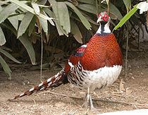

Bažant
Základní údaje
Hmotnost: 1 – 1,3 kg
Jméno: bažant
Počet vajíček v hnízdě: 8 – 15
Třída: ptáci
Kmen: strunatci
Řád: hrabaví
Čeleď: bažantovití

Slide 4
Popis
Obývá prakticky celou zeměkouli. K nám byl dovezen asi v 11. století a výborně se u nás aklimatizoval.
Pohlavní rozdílnost bažantů se projevuje hlavně zbarvením. Kohouti jsou pestří, kdežto slepice, které sedí na hnízdech a starají se o výchovu kuřat jsou zbarvené tak, aby unikly pozornosti nepřátel. Kohouti jsou taky větší a těžší.
Jsou velcí od 30 cm až do 50 cm, přičemž zhruba 45 cm jsou dlouhá ocasní brka.
Zobák mají krátký, ale vždy robustní. Jejich nohy jsou silné s prsty přizpůsobenými k hrabání i chůzi po zemi, mnohdy mají na nohou ostruhy. Křídla mají poměrně krátká a zakulacená, nejsou dobří letci.
Převážnou část života prožívají na zemi, Při vyrušení vzlétnou většinou prudce a hlasitě, ale jen nevysoko a nedoletí daleko, často před nebezpečím prostě utečou do houští.

Slide 5
Potrava
Jsou to všežravci, jejich hlavní potravou jsou všemožná semena a plody rostlin i stromů, včetně mladých výhonku a pupenů trav, bylin i dřevin. Sežerou také nezanedbatelné množství drobných živočichů které většinou vyhrabávají z měkké půdy nebo z pod spadaného listí.
Význam
Bažanti patřili odedávna mezi lovnou zvěř, byli zabíjeni pro maso i pro svá krásná péra. V současnosti se ve "vyspělých zemích" zemích jejich lov zprůmyslnil, milionová množství v líhních odrostlých ptáků jsou každoročně postřílena brokovnicemi světových značek z rukou "milovníků" přírody.
Ohrožení
Hodně druhů bažantů se stává vzácnými , hlavně v oblastech, kde se hodně loví a nikdo se nestará o jejich přežití.

Slide 6
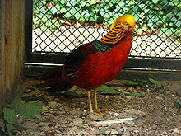
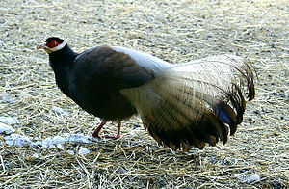
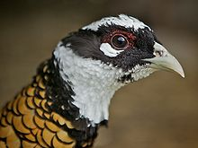
Druhy bažantů
bažant zlatý
bažant mandžuský
bažant královský

Slide 7
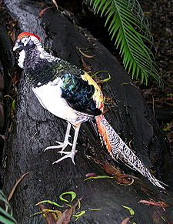
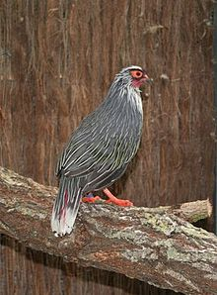
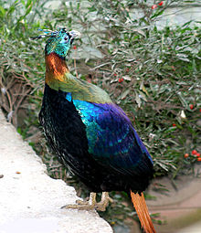
bažant diamantový
bažant krvavý
bažant lesklý

Slide 8
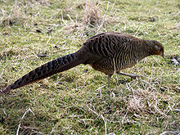
Úkoly
samec
samice
1. Porovnej tělo bažantního samce a samice.
……………………………………………………………………………………………………………..
2. Jaký význam má jejich odlišné zbarvení?
……………………………………………………………………………………………………………..
3. Zjisti z encyklopedie, nebo z jiných zdrojů jak se nazývají umělé líhně, ve kterých se chovají bažanti.

Slide 9
Zdroje
ČLOVĚK A JEHO SVĚT, Přírodověda pro 4. ročník. NOVÁ ŠKOLA, s.r.o., 2010.
ISBN 978–80–7289–211–2.
Základy myslivosti, C. Rakušan a kolektiv, Státní zemědělské nakladatelství Praha, 1987. I
SBN 07 – 131 - 88
Bjchwzh.jpg. In: Wikipedia: the free encyclopedia [online]. San Francisco (CA): Wikimedia Foundation, 2001-, 23.5.2006 [cit. 2013-05-01]. Dostupné z: http://cs.wikipedia.org/wiki/Soubor:Bjchwzh.jpg
Chrysolophus.pictus-01-Castolovice.jpg. In: Wikipedia: the free encyclopedia [online]. San Francisco (CA): Wikimedia Foundation, 2001-, 19.8.2009 [cit. 2013-05-01]. Dostupné z: http://cs.wikipedia.org/wiki/Soubor:Chrysolophus.pictus-01-Castolovice.jpg
Crossoptilon mantchuricum -USA -captive-8a.jpg. In: Wikipedia: the free encyclopedia [online]. San Francisco (CA): Wikimedia Foundation, 2001-, 16.2.2011 [cit. 2013-05-01]. Dostupné z: http://cs.wikipedia.org/wiki/Soubor:Crossoptilon_mantchuricum_-USA_-captive-8a.jpg

Slide 10
Syrmaticus reevesii -Norway -captive-8.jpg. In: Wikipedia: the free encyclopedia [online]. San Francisco (CA): Wikimedia Foundation, 2001-, 12.8.2009 [cit. 2013-05-01]. Dostupné z: http://cs.wikipedia.org/wiki/Soubor:Syrmaticus_reevesii_-Norway_-captive-8.jpg
Diamantfasan.jpg. In: Wikipedia: the free encyclopedia [online]. San Francisco (CA): Wikimedia Foundation, 2001-, 30.11.2006 [cit. 2013-05-01]. Dostupné z: http://cs.wikipedia.org/wiki/Soubor:Diamantfasan.jpg
Ensangrentado 2.jpg. In: Wikipedia: the free encyclopedia [online]. San Francisco (CA): Wikimedia Foundation, 2001-, 21.12.2009 [cit. 2013-05-01]. Dostupné z: http://cs.wikipedia.org/wiki/Soubor:Ensangrentado_2.jpg
Monal I IMG 4002.jpg. In: Wikipedia: the free encyclopedia [online]. San Francisco (CA): Wikimedia Foundation, 2001-, 5.1.2008 [cit. 2013-05-01]. Dostupné z: http://cs.wikipedia.org/wiki/Soubor:Monal_I_IMG_4002.jpg
Phasianus colchicus 2 tom (Lukasz Lukasik).jpg. In: Wikipedia: the free encyclopedia [online]. San Francisco (CA): Wikimedia Foundation, 2001-, 12.3.2006 [cit. 2013-05-01]. Dostupné z: http://cs.wikipedia.org/wiki/Soubor:Phasianus_colchicus_2_tom_(Lukasz_Lukasik).jpg
Fasanhona-1.jpg. In: Wikipedia: the free encyclopedia [online]. San Francisco (CA): Wikimedia Foundation, 2001-, 12.8.2005 [cit. 2013-05-01]. Dostupné z: http://cs.wikipedia.org/wiki/Soubor:Fasanhona-1.jpg

